Slide 1
Актуальные проблемы анализа и прогнозирования кратко- средне- и долгосрочного развития ситуации на мировом рынке нефти
А.И. ГРОМОВ,
Главный директор по энергетическому направлению
Фонд «Институт энергетики и финансов»
Национальный нефтегазовый форум 2018
Москва, 20 сентября 2018 г.

Slide 2
Сценарное поле долгосрочных прогнозов спроса на нефть показывает, что мир находится в стадии «энергетического перехода»
Источник: ФИЭФ на основе публичных прогнозов ведущих энергетических агентств и энергетических компаний
Количественные оценки будущего мирового спроса на нефть демонстрируют ТАКОЙ большой разброс, что следует внимательно изучать не прогнозные цифры, но факторы и предположения, которые качественно меняют картину энергетического будущего планеты

Slide 3
Текущая «трансформация» мирового нефтяного рынка
Краткосрочные факторы
Долгосрочные факторы
Баланс спроса и предложения
Технологии
Мировой нефтяной рынок находится в состоянии энергетического «перехода»
Коммерческие запасы и свободные мощности
Декарбонизация
Геополитические риски
Поведение потребителей
2

Slide 4
Три ключевых неопределенности текущей «трансформации» мирового нефтяного рынка
Поведение потребителей ?
Этический отказ от углеводородов и производимой на их основе продукции?
Курс на автономизацию и электрификацию энергопотребления?
Поведение регуляторов ?
Продолжение политики достижения энергетической самодостаточности на страновом и региональном уровне?
Дальнейшее ужесточение климатической политики и регулирования на рынке углеводородов (IMO-2020, запреты на использование ДТ и ДВС)?
Поведение инвесторов ?
Развитие «социально ответственного инвестирования» (ESG) и дальнейшее «охлаждение» интереса к углеводородам в пользу инвестиций в ВИЭ и новые технологии производства и трансформации энергии?
Сохранение субсидирования развития ВИЭ и новых энергетических технологий?
Возрождение интереса к углеводородным проектам в свете масштабной «диджитализации» отрасли и ожидаемого повышения ее операционной эффективности?
Изменение модели потребления энергии (отказ от личного транспорта в пользу «новой мобильности» и беспилотных транспортных средств коллективного пользования)?
Выбор между экономией энергии (энергоэффективная модель потребления) и энергетическим комфортом?

Slide 5
Мировой нефтяной рынок становится все более сложной системой
Факторы, влияющие на динамику спроса на нефть
Переход к менее нефтеемкой структуре экономики в ключевых странах
Ужесточение экологических требований и имплементация новой энергетической политики
Рост парка транспортных средств (авто, авиа и т.д.) и интенсивности грузо- и пассажироперевозок
Рост эффективности/экономичности ДВС
Развитие альтернативного транспорта (электромобили, ТС на газомоторном топливе и пр.)
Развитие технологий каршеринга, беспилотных автомобилей, систем такси и общественного транспорта
Рост спроса на продукцию нефтехимической промышленности
Дальнейшее снижение потребления жидких углеводородов в электрогенерации
Факторы, влияющие на динамику предложения нефти
Возможное удорожание добычи ЖУВ за счет перехода к более дорогостоящим запасам ЖУВ
Снижение удельных затрат на добычу ЖУВ за счет развития технологий и цифровизации отрасли
Ужесточение экологических требований к добыче ЖУВ и качеству производимых на их основе нефтепродуктов
Развитие добычи NGL и производства биотоплива
4

Slide 6
Фактор спроса: автомобили с ДВС VS электромобили
Рост потребления нефтепродуктов за счет роста автопарка (левый столбец) и снижение потребления за счет остальных факторов (правый столбец) в секторе автомобильного транспорта в 2040 г. по сравнению с 2016 г.
Несмотря на значительное информационное внимание к электромобилям, их влияние на динамику спроса на нефть в среднесрочном и даже долгосрочном периоде, по-видимому, будет оставаться незначительным, по сравнению с факторами роста автопарка и эффективности ДВС

Slide 7
Фактор спроса: Потребность в новой добыче нефти будет высокой
Прогноз мирового потребления ЖУВ (штрих-линия) и добычи на действующих месторождениях без ввода новых мощностей (сплошная линия)
При отсутствии ввода новых мощностей мировая добыча сократится примерно на 30 млн барр./сут. к 2025 г.
Разрыв между потреблением ЖУВ и добычей на действующих месторождениях к 2025 г. составит 35-45 млн барр./сут., а к 2040 г. она вырастет вдвое до 65-80 млн барр./сут.
Источник: МЭА, BP, OPEC, EIA, ФИЭФ

Slide 8
Фактор предложения: что ждет кривую затрат на добычу нефти?
Изменение удельных капитальных затрат на разработку новых месторождений «традиционной» нефти (2014 г. = 100)
Удельные капитальные затраты на разработку новых месторождений сократились в 2016 г. на 42% по сравнению с 2014 г.
Основной вклад (около 60%) - это снижение стоимости оборудования и услуг (в первую очередь, из-за сокращения спроса на данные услуги). Собственно развитие технологий позволило сократить удельные затраты всего на 5%
К 2025 г. удельные капзатраты, по-видимому, вырастут не менее чем на 25-26% по сравнению с 2016 г.
Источник: МЭА, ФИЭФ

Slide 9
Фундаментальные факторы VS «черные лебеди»
Приведенные выше факторы – это инерционные фундаментальные факторы/длинные тренды.
Рост численности населения и экономический рост определяют инерционное движение мирового рынка, но не определяют краткосрочные колебания рынка.
Текущее состояние турбулентности на мировом нефтяном рынке, во многом, было определено именно дискретными факторами, т.н. «черными лебедями» (развитие сланцевой добычи в США, отказ ОПЕК от кооперативных действий по сокращению добычи в ноябре 2014 г. и т.д.).
Стабилизация мирового рынка нефти в 2017 г. и его последующее восстановление также произошла благодаря дискретному фактору: заключению Соглашения об ограничении добычи крупными нефтепроизводителями (Соглашение «ОПЕК+»).
8

Slide 10
Выводы
Пользователи не получают целостной картины развития рынка. Ценность прогнозов снижается
Рост числа прогнозов и постоянный пересмотр прогнозистами собственных оценок
Сценарное поле в современных прогнозах - это добавление некоторых вариаций к базовому инерционному сценарию
Business-as-usual
Современные прогнозы не могут учесть влияния дискретных факторов/ «черных лебедей»
9
Источник: ФИЭФ

Slide 11
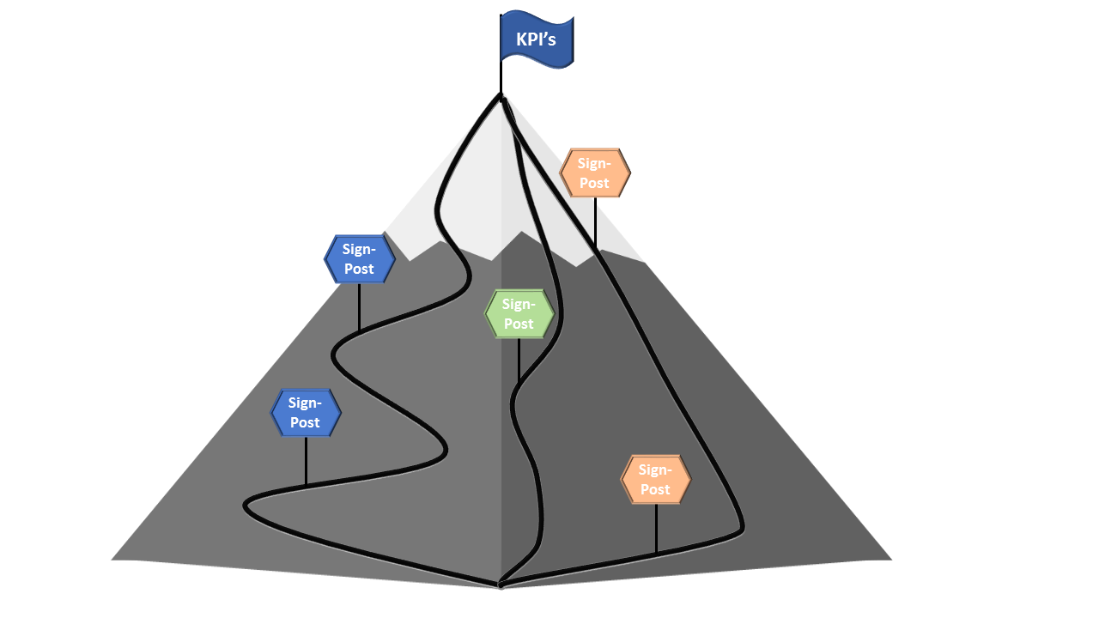
Подход End State
Понимая недостатки сущестующих прогнозов, лица, принимающие решения (компании и государственные органы), все чаще применяют подход End State.
End State – это видение желаемого (целевого) будущего состояния энергосистемы/рынка и описание траекторий движения в данное состояние.
Таким образом, при построении прогнозов развития рынка нефти, фактически, сценарии будущего перестают выполнять роль предсказаний, а становятся способами «навигации» в поле будущих возможностей.
Сформированные сценарии End State, во многом, определяют поведение и действия игроков на мировом нефтяном рынке. А значит частично формируют будущее состояние рынка в целом.
10

Slide 12
Подход End State:
Нефтегазовые мейджоры выбирают низкоуглеродное будущее…
…Предоставление доступной энергии для поддержания экономического благосостояния при одновременном снижении воздействия на окружающую среду – включая риски изменения климата – является двойной задачей нашей отрасли…
…Мы проводим фундаментальные исследования, направленные на разработку низкоуглеродных энергетических решений, которые могут быть экономически эффективными без каких-либо форм субсидирования и господдержки
…Мы перестраиваем нашу компанию, чтобы предоставлять энергию и сопутствующие товары и услуги, которые нужны обществу, которое сегодня активно стремится к достижению целей Парижского соглашения…
…Наши стратегические амбиции заключаются в том, чтобы быть первоклассным объектом для инвестиций в рамках осуществления «энергетического перехода»…
…Мы стремимся развивать наш бизнес в областях, которые будут иметь важное значение в рамках «энергетического перехода», и где мы видим рост спроса в течение следующего десятилетия (природный газ, продукты нефтегазохимии, электроэнергия, ВИЭ и новые виды топлива, такие как биотопливо и водород)...
…По всем нашим прогнозам, ВИЭ будут расти быстрыми темпами, но при этом нефть и газ будут продолжать играть заметную роль в течение следующих двух десятилетий…
… Вот почему наш инвестиционный портфель - это баланс высокоэффективных нефтегазовых проектов, конкурентоспособной нефтепереработки, трейдинговых операций со всеми видами энергии и широкой линейки низкоуглеродных проектов.
11

